Slide 1
Chapter 01 자바 시작하기

Slide 2
1.1 프로그래밍 언어와 자바 1.2 운영체제별 JDK 설치 1.3 윈도우 환경 변수 설정 1.4 맥OS 환경 변수 설정 1.5 바이트코드 파일과 자바 가상 머신 1.6 소스 작성부터 실행까지
1.7 이클립스 설치 1.8 이클립스 프로젝트 생성 1.9 이클립스 소스 작성부터 실행까지 1.10 코드 용어 이해 1.11 코드 주석 달기 1.12 실행문과 세미콜론

Slide 3
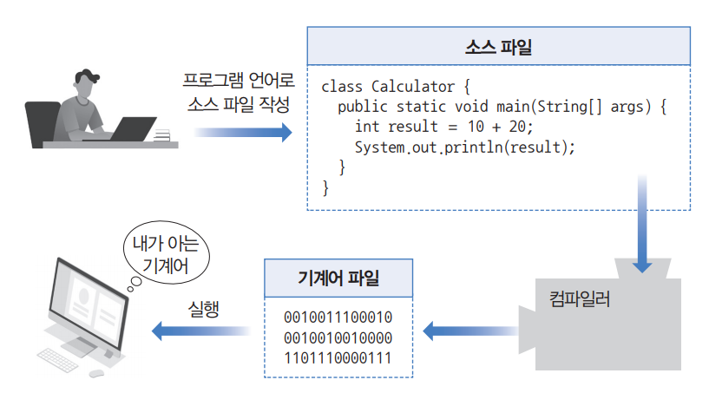
1.1 프로그래밍 언어와 자바
프로그래밍 언어의 역할
사람과 컴퓨터의 대화 도움
사람의 언어와 기계어 사이에서 다리 역할 → 컴파일
고급 언어와 저급 언어로 구분

Slide 4
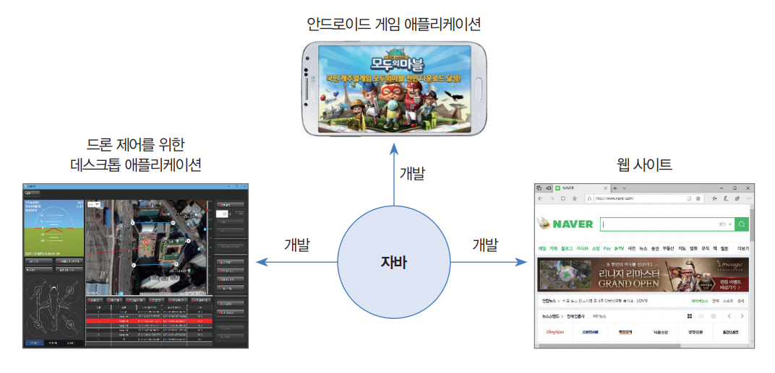
1.1 프로그래밍 언어와 자바
자바 소개
안드로이드 및 데스크톱 애플리케이션이나 웹사이트를 개발하는 핵심 언어
1995년 썬마이크로시스템즈(Sun Microsystems)에서 처음 발표
2010년 오라클에서 썬을 인수, 자바 개발 도구(JDK) 배포해 기술 지원

Slide 5
1.1 프로그래밍 언어와 자바
자바 특징
윈도우, 맥OS, 리눅스 등 모든 운영체제에서 실행 가능
먼저 객체(부품)를 만들고, 객체들을 서로 연결해서 더 큰 프로그램을 완성시키는 객체 지향 프로그래밍(OOP)에 최적화된 언어
메모리(RAM)를 자동 정리해 메모리 관리에 용이
무료로 다운로드해서 사용할 수 있는 오픈 소스 라이브러리(Open Source Library)가 풍부

Slide 6
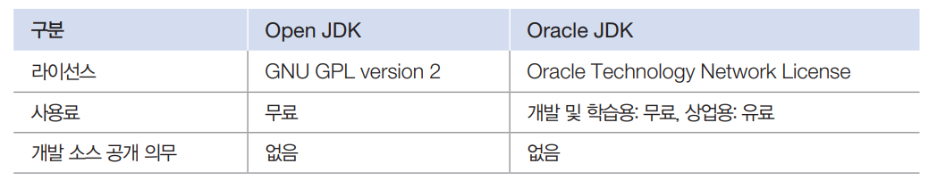
1.2 운영체제별 JDK 설치
자바 개발 도구(JDK) 설치
JDK에는 Open JDK와 Oracle JDK 두 가지 있음
Open JDK 다운로드: https://jdk.java.net 및 https://adoptium.net
Oracle JDK 다운로드: https://www.oracle.com/java/technologies/downloads
JDK LTS 버전 다운로드: https://adoptium.net

Slide 7
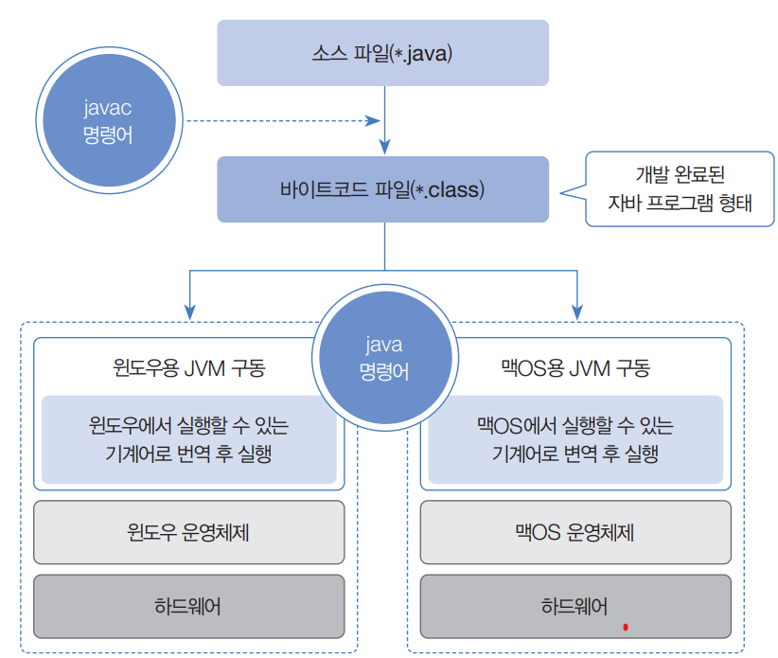
1.5 바이트코드 파일과 자바 가상 머신
바이트코드 파일
소스 파일(.java)을 작성한 후 바이트코드 파일(.class)로 컴파일
자바 가상 머신
java 명령어로 자바 가상 머신(JVM)을 구동시켜 바이트코드 파일(.class)을 기계어로 번역 및 실행
자바 가상 머신은 운영체제별로 다르게 설치됨

Slide 8
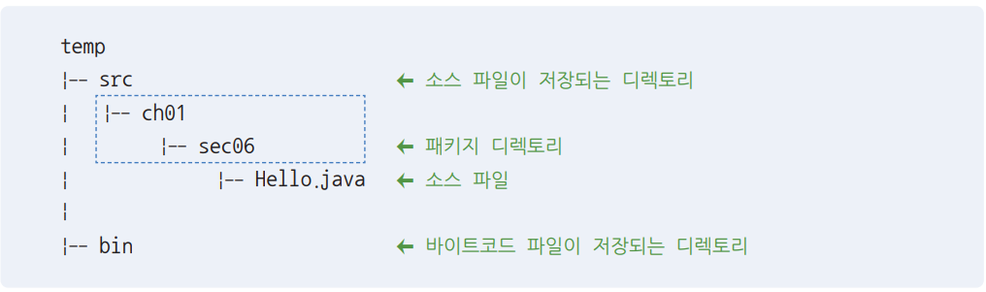
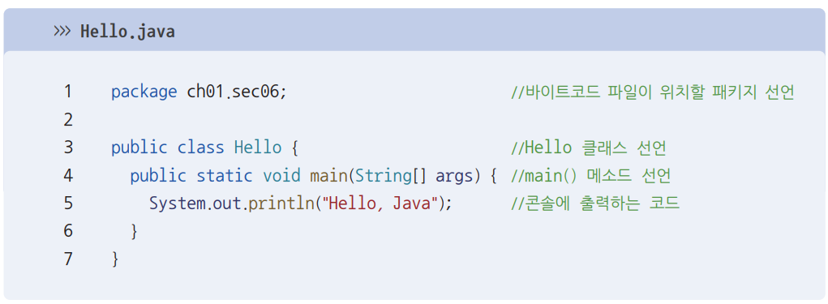
1.6 소스 작성부터 실행까지
소스 파일 생성
temp 디렉토리를 다음 구조로 생성
Hello.java 소스 파일을 생성하고 다음과 같이 코드 작성
javac –d 및 java –cp 명령어로 컴파일

Slide 9
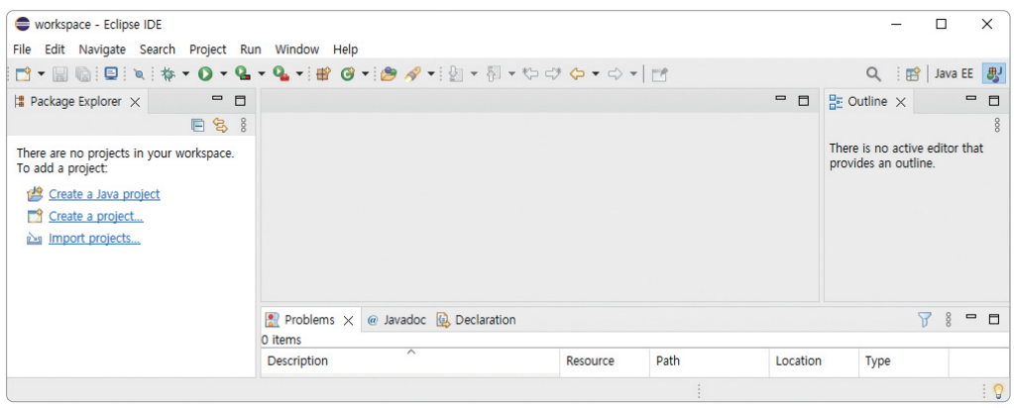
1.7 이클립스 설치
이클립스 다운로드 및 설치
현재 기업체에서 자바 프로그램을 개발할 때 가장 많이 사용하는 통합 개발 환경(IDE)
다운로드: https://www.eclipse.org
JDK 17을 지원하는 Eclipse IDE 2021-12 이상 버전 사용. 가능하면 최신 버전 권장

Slide 10
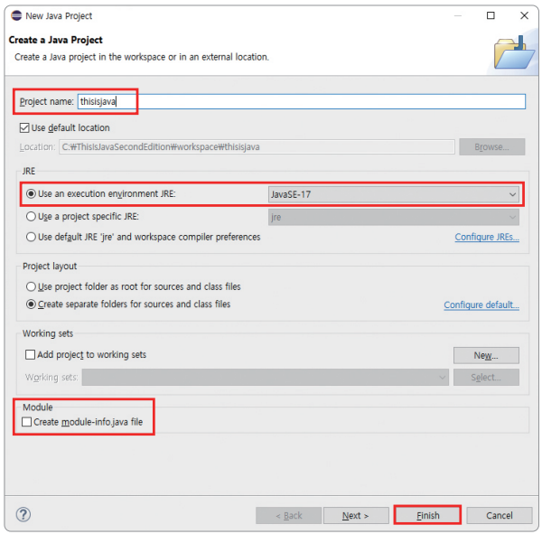
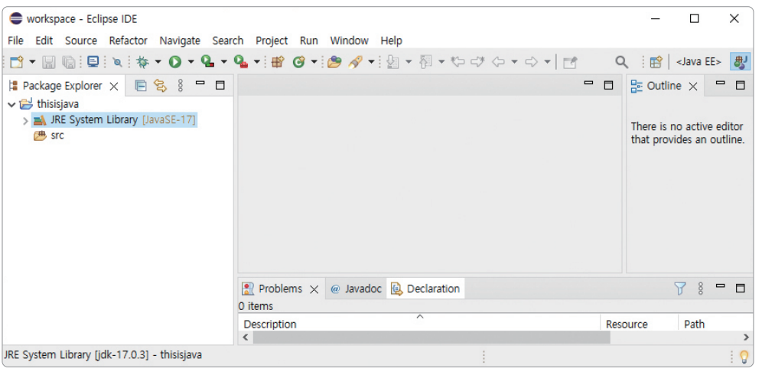
1.8 이클립스 프로젝트 생성
이클립스 프로젝트 생성
Java Project 먼저 생성하고 JRE는 ‘JavaSE-17’ 선택
윈도우인 경우 [Preferences]에서 Text file encoding을 ‘UTF-8’ 선택

Slide 11
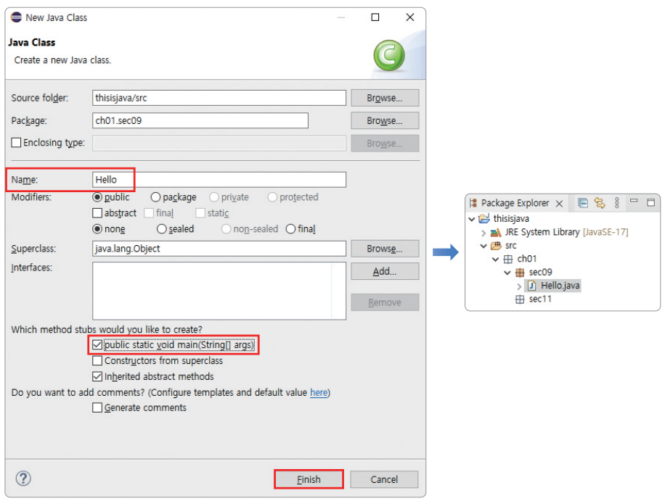
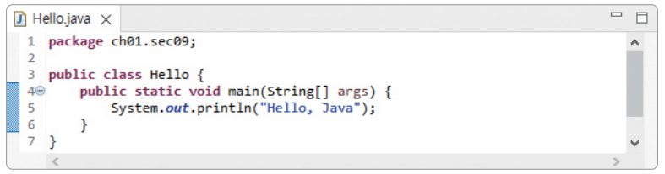
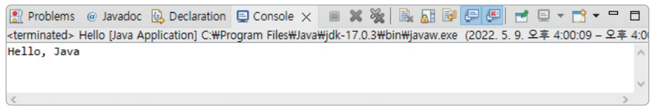
1.9 이클립스 소스 작성부터 실행까지
이클립스 소스 작성 및 실행
소스 파일과 바이트코드 파일을 관리하기 위한 패키지 생성
Class를 추가해 Hello.java 소스 파일 작성
소스 파일을 실행하고 Console 뷰에서 결과 확인

Slide 12
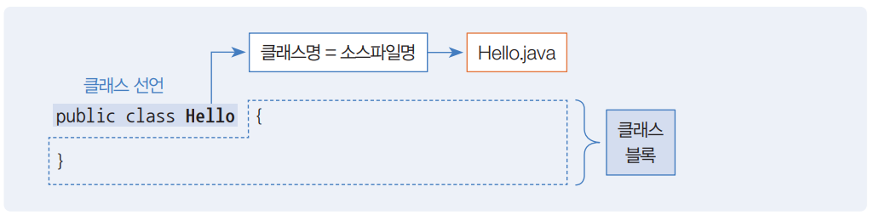
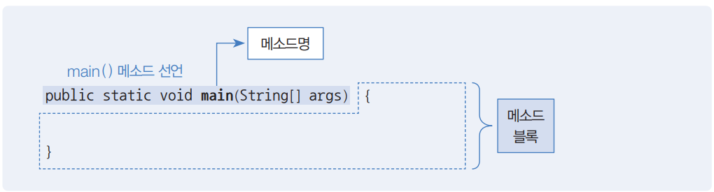
1.10 코드 용어 이해
클래스 선언
메소드

Slide 13
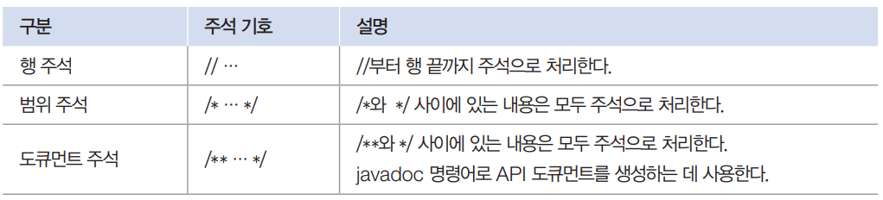
1.11 코드 주석 달기
주석 기호와 설명
프로그램 실행과 상관없이 코드에 설명 붙임
주석 기호는 문자열(“ “) 내부에 작성하면 안 됨

Slide 14
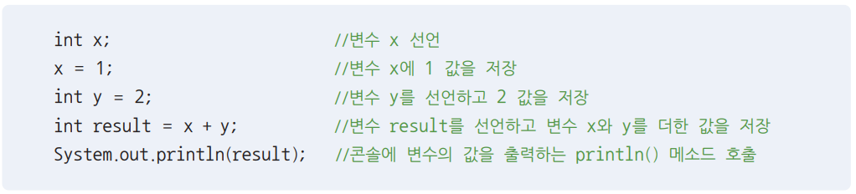
1.12 실행문과 세미콜론
실행문
실행문은 변수 선언, 변수값 저장, 메소드 호출에 해당하는 코드
실행문 끝에는 반드시 세미콜론(;)을 붙여 실행문의 끝 표시

